Slide 1


Изменение характеристик пучка в ускорителе

Slide 2
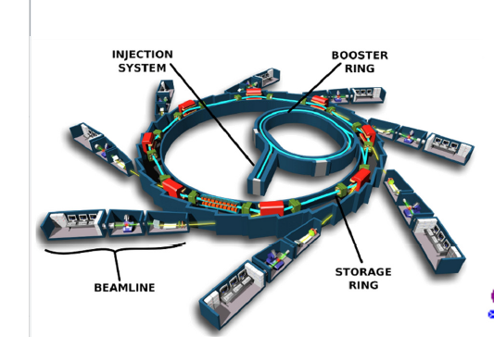
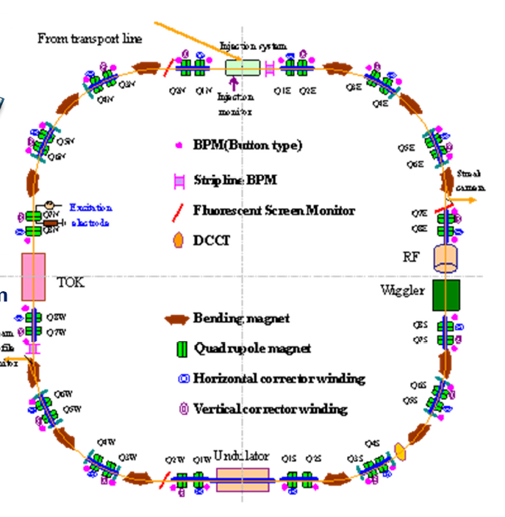
Типичный кольцевой ускоритель
F = qE + q[vB]
Пролетный канал
Ускоряющий промежуток
Фокусирующая линза
Дефокус линза
…

Slide 3
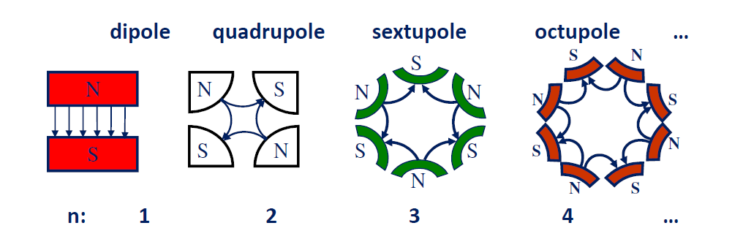
Магнитная система
Направление пучка
Линейная фокусировка
Нелинейная фокусировка

Slide 4
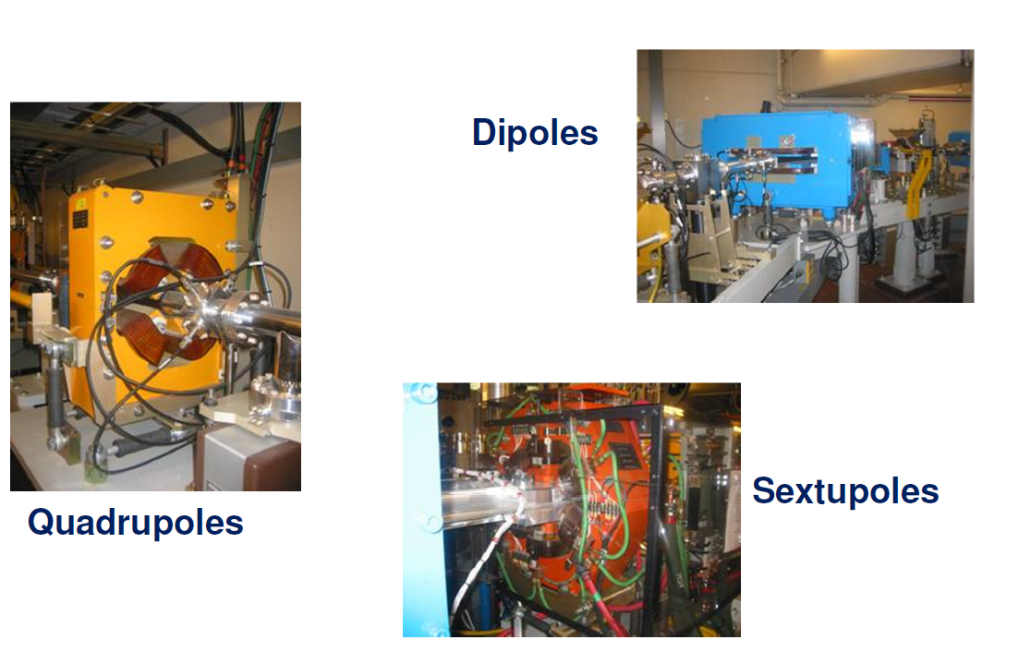
Магнитная система

Slide 5

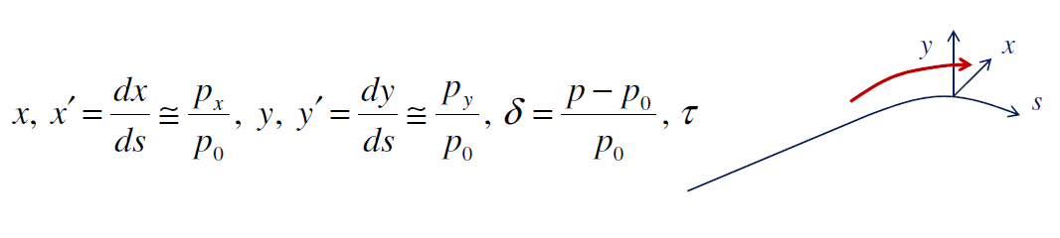
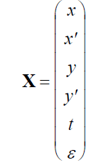


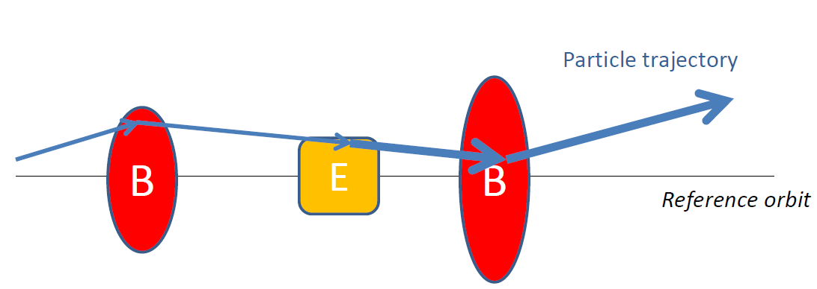

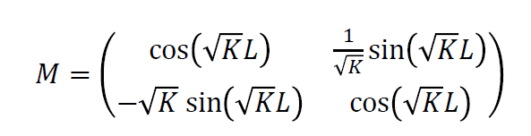
Движение референсной частицы
Параметры частицы определяются координатами в фазовом пространстве
Можно перейти к матричному формализму
в первом приближении

Slide 6
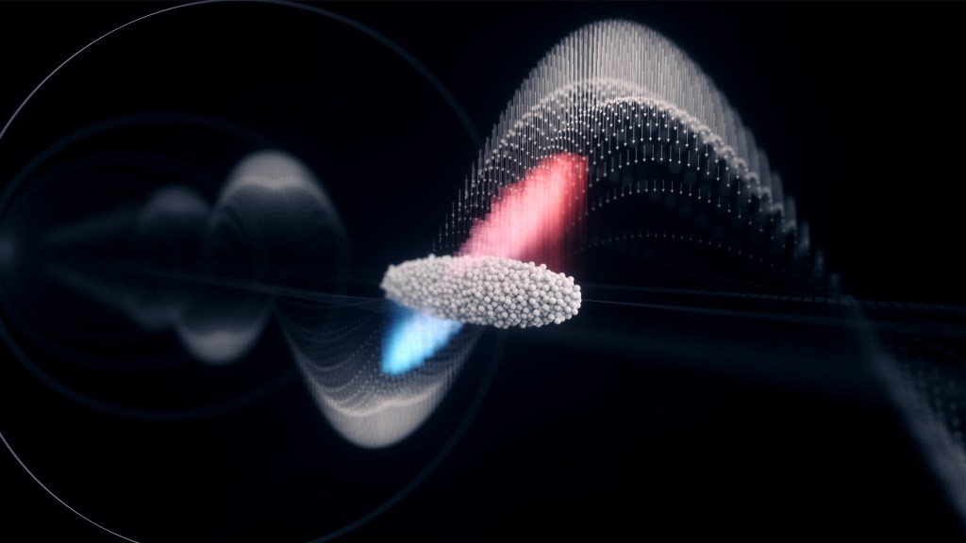
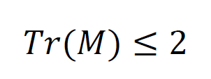
Матрица одного поворота. Устойчивость траектории

Slide 7

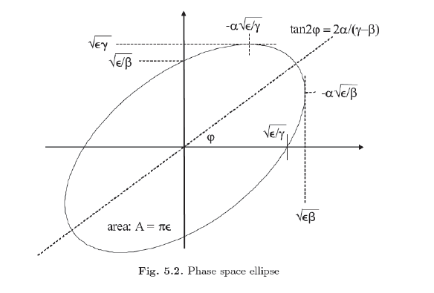
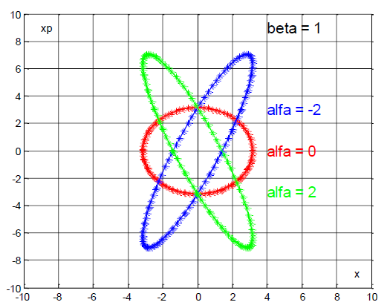
Эмиттанс

Slide 8
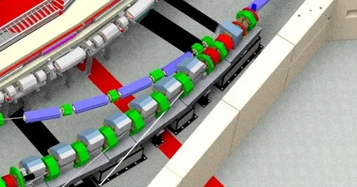

Согласование пучка с каналом ускорителя

